Slide 1
臨兵斗者皆”陣列”前行
劉崇汎
109年12月15日星期二
東晉葛洪的《抱朴子內篇·登涉》：『入山宜知六甲秘祝，祝曰：『臨兵斗者，皆陣列前行，常當密祝之，無所不辟』。

Slide 2
陣列基本說明
記憶體(RAM)
000000
． ． ．
202012
J
a
c
k
\0
． ． ．
陣列(Array)是一種非常重要的資料結構，幾乎各種高階程式語言都提供了陣列。
陣列是一種儲存大量同性質資料的良好方式。
C語言當然也支援陣列。
C語言對於陣列的使用非常靈活，搭配指標概念，做出很多奇特的運用。
20200E
Name
202011
202012
Name[0]
202013
Name[1]
202014
Name[2]
陣列實體
202015
Name[3]
202016
Name[4]
202017
Name[5]
202018
FFFFFF

Slide 3
陣列應用時機
大量同類型資料，例如字串(姓名,地址,電話號碼…)，每日營業額、每小時氣溫、全班成績、交易金額….
這些大量資料被連續存放在記憶體中。
需要時可以很方便地取出運用。
統計月/年營業額、平均氣溫
繪製氣溫變化曲線
尋找最高/低成績、最高/低氣溫
依照成績高低排序

Slide 4
C的陣列使用方式--基本型 1.宣告陣列
一維陣列宣告語法：
範例：
(1)資料型態：陣列的資料型態可以是原始資料型態，例如：int,float,char,…等等。(也可以是某種資料結構，進階課程再說)
(2)陣列名稱：陣列名稱的命名規定與變數命名規定相同，您應該盡量採用有意義的英文字或組合字來代表該陣列的用途。
由於陣列含有多個元素的天性，因此陣列名稱常常採用複數來表示
資料型態 陣列名稱[ 數量 ]
char name[20];
int scores[50];
float weights[100];

Slide 5
C的陣列使用方式--基本型 2.存取陣列資料
記憶體(RAM)
000000
． ． ．
202012
． ． ．
①
程式做完右邊的宣告後，會得到2塊 記憶體配置，類似於右圖。
Name變數裡存放的是真正陣列的起始位址。
陣列的存取是用 的方式。
特別注意！Java陣列的編號是由0開始。
char Name[ 6];
20200E
Name
②
陣列名稱[ 數量 ]
202011
202012
J
Name[0]
202013
a
Name[1]
Name[0] = ‘J’; //把字放進陣列中
Name[1] = ‘a’; //把字放進陣列中
202014
Name[2]
陣列實體
202015
Name[3]
202016
Name[4]
202017
Name[5]
202018
FFFFFF

Slide 6
範例一 記住十個數
寫一個程式可以輸入10個數字，然後再次顯示出來。
思考重點：
輸入：十個整數
運算：如何存放十個數
輸出：顯示十數
變數宣告：需要幾個？叫甚麼名字？
用甚麼迴圈？
請輸入數字1=100
請輸入數字2=88
請輸入數字3=70
請輸入數字4=99
請輸入數字5=100
.
.
.
100, 88, 70, 99, 100………
TenNumbers

Slide 7
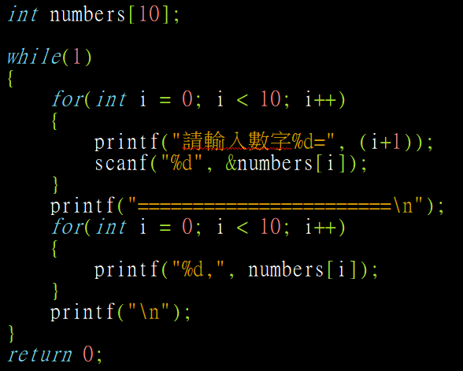
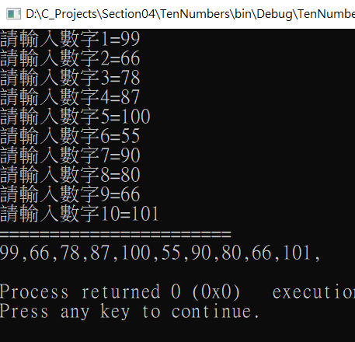
範例一參考程式碼

Slide 8
範例二 計算五個數的總和、平均
寫一個程式可以輸入5個學生成績，然後再次顯示出來，並算出總合、平均。
思考重點：
輸入：5個整數
運算：如何存放5個數
輸出：顯示5數相加等於多少
變數宣告：需要幾個？叫甚麼名字？
用甚麼迴圈？
請輸入數字1=100
請輸入數字2=88
請輸入數字3=70
請輸入數字4=99
請輸入數字5=100
=======================
100+88+70+99+100=457
平均=91
SumAvg

Slide 9
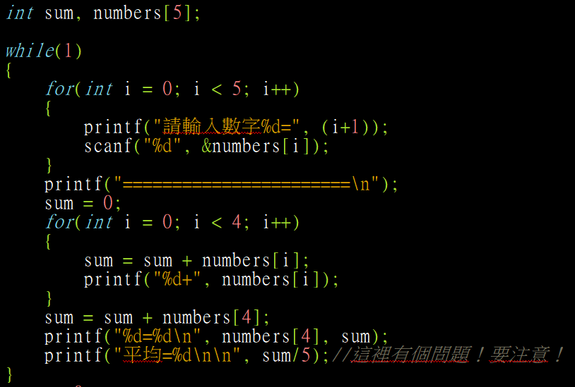
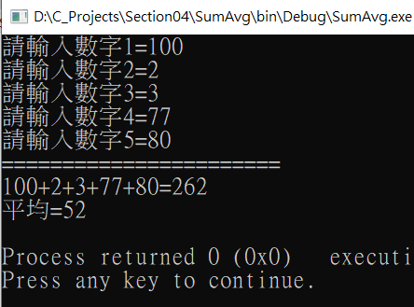
範例二參考程式碼

Slide 10
練習一 找最大值最小值
寫一個程式可以輸入5個數字，然後顯示其中的最大值與最小值
思考重點：
輸入：5個整數
運算：如何從陣列中找出最大最小值
輸出：顯示最大最小值
變數宣告：需要幾個？叫甚麼名字？
用甚麼迴圈？
請輸入數字1=100
請輸入數字2=88
請輸入數字3=70
請輸入數字4=99
請輸入數字5=100
=======================
最大值=100
最小值=70
MaxMin

Slide 11
練習一思考提示
撿拾頭的概念！
走過一段鄉間小路，請撿拾最大顆的石頭。
方法：看到一顆石頭就先撿起來，然後那著走，跟下一顆比，比較大的留在手上繼續走，再跟下一顆比，如此一路到最後手上的那顆石頭就是對大的！
陣列中的數就是路上的石頭，一個一個拿出來比，大的放到另一個變數中。到最後變數中的數就是最大數！
max
8
3
30
9
3 | 8 | 2 | 9 | 1 | 30 | 5

Slide 12
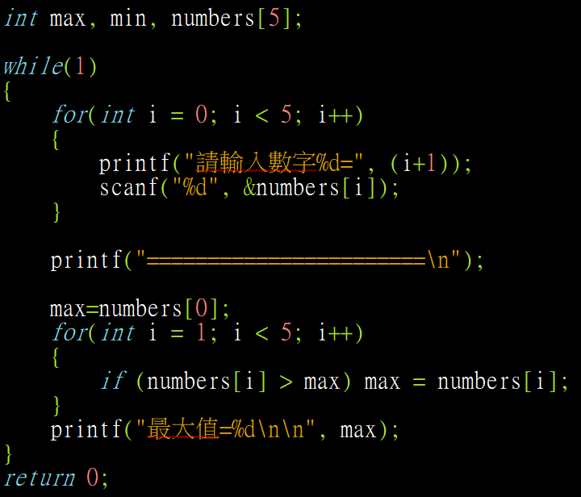
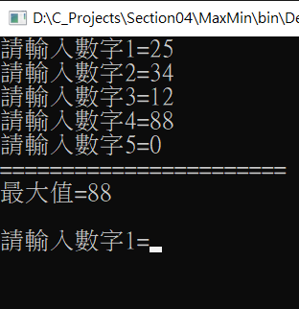
練習一參考程式碼

Slide 13
練習二 輸入整數求各個位數之倒序
輸入一個整數如2345，然後輸出他的倒序5432
思考重點：
輸入：1個整數
運算：如何找出並存放各個位數(hint: /,%)
輸出：倒序輸出各個位數
變數宣告：需要幾個？叫甚麼名字？
用甚麼迴圈？
請輸入整數N=10
01
請輸入整數N=237
732
請輸入整數N=2020
0202
ReverseInt

Slide 14
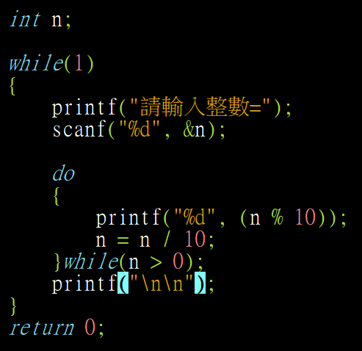
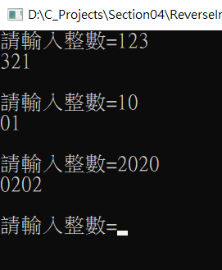
練習二參考程式碼

Slide 15
範例三 用排除法(用陣列)找N以內之質數
寫一個程式可以輸入1個整數N，輸出比N小的所有質數。
思考重點：
輸入：1個整數
運算：如何用陣列已排除法找出質數
輸出：顯示所有小於等於N之質數
變數宣告：需要幾個？叫甚麼名字？
用甚麼迴圈？
請輸入整數N=10
2,3,5,7,
請輸入整數N=20
2,3,5,7,11,13,17,19,
請輸入整數N=
Example06_05

Slide 16
範例三思考提示
連續整數如下表：
1 | 2 | 3 | 4 | 5 | 6 | 7 | 8 | 9 | 10
11 | 12 | 13 | 14 | 15 | 16 | 17 | 18 | 19 | 20
21 | 22 | 23 | 24 | 25 | 26 | 27 | 28 | 29 | 30
. | . | . | . | . | . | . | . | . | .
陣列中紀錄如下(注意！陣列編號從0開始)：
0 | 0 | 0 | 0 | 0 | 0 | 0 | 0 | 0 | 0
0 | 0 | 0 | 0 | 0 | 0 | 0 | 0 | 0 | 0
0 | 0 | 0 | 0 | 0 | 0 | 0 | 0 | 0 | 0
. | . | . | . | . | . | . | . | . | .
1
2
0
1
1
1
1
2
2
1
1
1
2
1
1
2
2
1
1
1
2
3
1
1
1
1
1
1
2

Slide 17
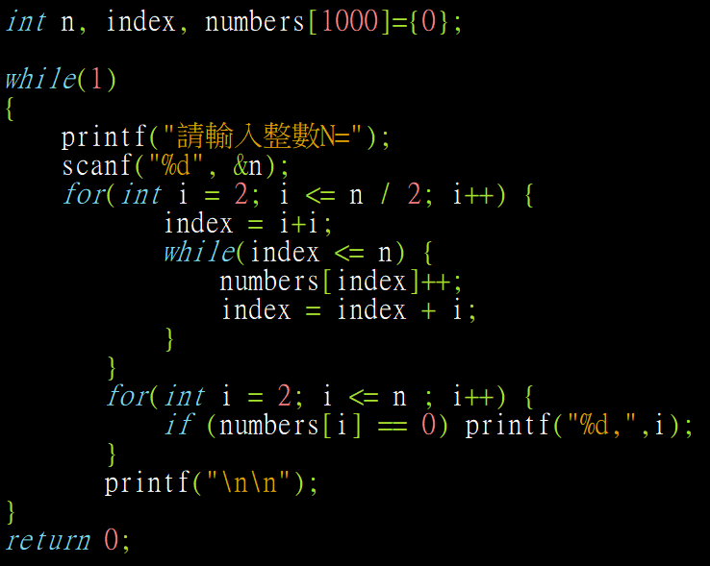
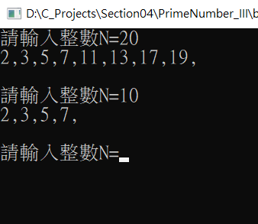
範例三參考程式碼

Slide 18
陣列資料結構的常用方式
除了存放大量資料之外，如何使用這些大量資料才是重點中的重點！
兩大工作：搜尋資料與資料排序。
所謂『搜尋』（Searching），指的是在一堆資料中，尋找您所想要的資料，
例如：在英文字典中找尋某一個單字，或是全班成績中找出特定學生的成績。
所謂『排序』（Sorting）則是將一堆雜亂的資料，依照某個關鍵值（Key Value）依序排列，方便日後的查詢或使用。
例如：英文字典中每個單字就是已經排序後的結果『從a~z』。學生成績則是依照學號排序。
知名排序法：bubble sort, quick sort….

Slide 19
練習三 陣列之搜尋
任意輸入十個整數，然後進入搜尋狀態，輸入任意數字，回覆是否存在那十個數字內。
思考重點：
輸入：10個整數，然後隨意輸入正數查詢
運算：如何在陣列比對已輸入的數字 用迴圈把陣列元素一一比對，有則設定Flag
輸出：顯示輸入查詢之數是否存在。
變數宣告：需要幾個？叫甚麼名字？
用甚麼迴圈？
請輸入整數1=10
請輸入整數2=20
….
….
請輸入查詢數字=20
20有！
請輸入查詢數字=33
33沒有！
ArraySearch

Slide 20
練習四 組合
任意輸入5個數字，用程式列出所有兩數的組合。
思考重點：
輸入：5個整數
運算：存放在陣列的數，用雙重for迴圈拿出來組合
輸出：顯示所有兩數的組合
變數宣告：需要幾個？叫甚麼名字？
請輸入整數1=5
請輸入整數2=3
請輸入整數2=1
請輸入整數2=7
請輸入整數2=9
(5,3)(5,1)(5,7)(5,9)(3,1)(3,7)(3,9)(1,7)(1,9)(7,9)
Combinations

Slide 21
練習四思考提示
五個數如何有規律地做組合？
將五數排好，如右圖般組合。
組合結果為：
(5,1)(5,3)(5,7)(5,9)
(1,3)(1,7)(1,9)
(3,7)(3,9)
(7,9)
5 | 1 | 3 | 7 | 9
numbers[]
Combinations

Slide 22
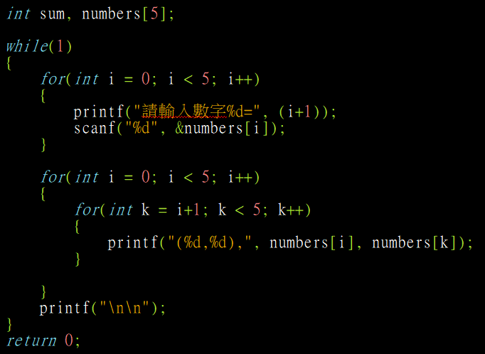
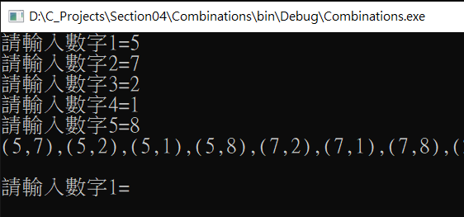
練習四參考程式碼

Slide 23
範例四(有點難度，思考方法訓練) Missing Number
輸入一個9位數整數，且各個位數數字不重複，如此一來0~9這十個數字必定有一數字未出現，請找出缺席的數字。
參考練習二，把各個位數找出來放入陣列。
思考重點：
輸入：1個9位數整數
運算：把各個位數分離出來，再找出缺席的數字。
輸出：顯示缺席的數字。
分離法及搜尋法分開思考。
請輸入整數=102345678
少了9
請輸入整數=192345678
少了0
Missing Number_I
Missing Number_II
Missing Number_III

Slide 24
範例四思考方式一 暴力解！
numbers[]
0 | 1 | 2 | 3 | 4 | 5 | 6 | 7 | 8
輸入數字=102345679
利用%,/兩種運算
拆解開後存入numbers陣列
9 | 7 | 6 | 5 | 4 | 3 | 2 | 0 | 1
確認有9位數字後，用for迴圈把0~9一一在陣列中搜尋一次，看看哪個沒找到！
這個方法很暴力(很慢)，但也有好處是萬一有兩個以上缺席也能找出。

Slide 25
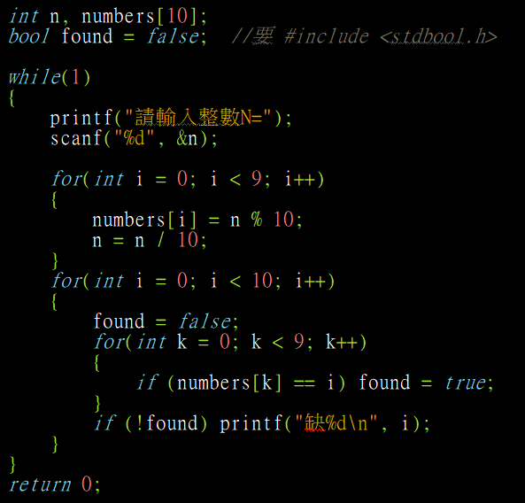
範例四參考程式碼(一)
分離各個位數
搜尋 i 這個數是否在陣列中

Slide 26
範例四思考方式二
numbers[]
0 | 1 | 2 | 3 | 4 | 5 | 6 | 7 | 8
輸入數字=102345679
猜解開後存入numbers陣列
9 | 7 | 6 | 5 | 4 | 3 | 2 | 0 | 1
results[]
依照numbers陣列內容把相對
的results列編號內容加1。
最後，results陣列內唯一是0的就是缺席的數字。
0 | 1 | 2 | 3 | 4 | 5 | 6 | 7 | 8 | 9
0 | 0 | 0 | 0 | 0 | 0 | 0 | 0 | 0 | 0
1
1
1
1
1
1
1
1
1
Missing Number_II

Slide 27
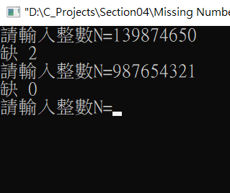
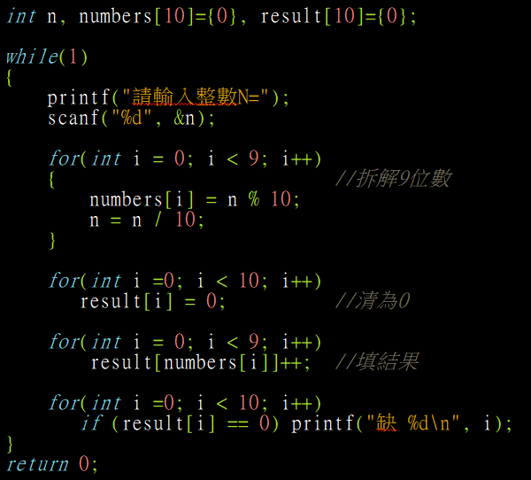
範例四參考程式碼(二)
還可以精簡合併喔！
分離各個位數
把各個位數當相對應results陣列加1
為0的那個就是缺席的數

Slide 28
範例四思考方式三
numbers[]
0 | 1 | 2 | 3 | 4 | 5 | 6 | 7 | 8
輸入數字=102345679
猜解開後存入numbers陣列
9 | 7 | 6 | 5 | 4 | 3 | 2 | 0 | 1
9 + 7 + 6 + 5 + 4 + 3 + 2 + 0 + 1 = 37
確認有9位數字後，把陣列中所有數字相加得到總合為37，但是以之1加到9總合為45，
所以45-37=8，缺席的數字就是8。
Missing Number_III

Slide 29
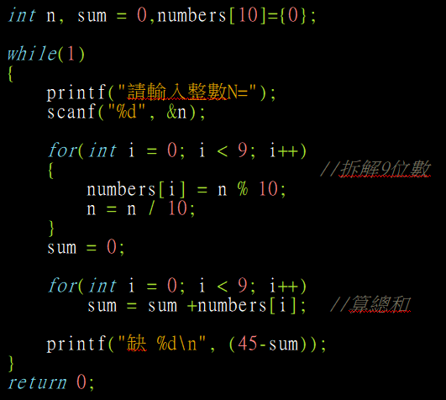
範例四參考程式碼(三)

Slide 30
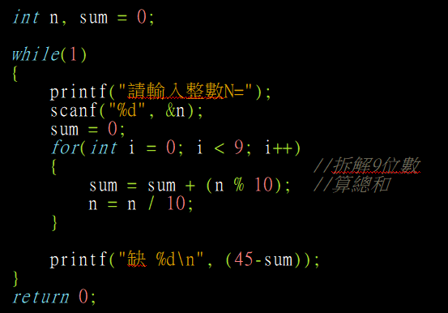
範例四參考程式碼(四)---再精簡一點

Slide 31
陣列的初始化
陣列元素如果未指定初始值，則陣列元素在實體產生時不一定會是 0 喔！
在宣告或產生陣列實體時，同時設定陣列元素的初始內容，語法如下：
語法一不需指定數量，直接以後面初始值有多少個就會是多少個。
語法二有指定數量，但是萬一後面初始值數量不足，則會填入0或null
語法一：資料型態 陣列名稱[ ] = {元素1初始值,元素2初始值,…};
語法二：資料型態 陣列名稱[ 數量 ] = {元素1初始值,元素2初始值,…};

Slide 32
陣列初始化範例
int number[] = {1,2,3,4,5};
//5個元素：1,2,3,4,5
int number[10]={1,2,3};
//10個元素：1,2,3,0,0,0,0,0,0,0
int number[10]={0};
//10個元素：0,0,0,0,0,0,0,0,0,0
int number[10];
//10個元素：可能是0，但是不一定！！

Slide 33
練習五 Two sum-----leetcode天字第一題改編
給一個陣列的不重複整數數字，輸入另一個整數，請用陣列中的兩個數湊出輸入的數字。
例：[1,2,4,8,15,6]，輸入9，則輸出 1+8=9
陣列在程式中寫死。
思考怎麼找出兩個數的合為輸入的數！
暴力法，雙重迴圈直接所有組合加看看！
TwoSum

Slide 34
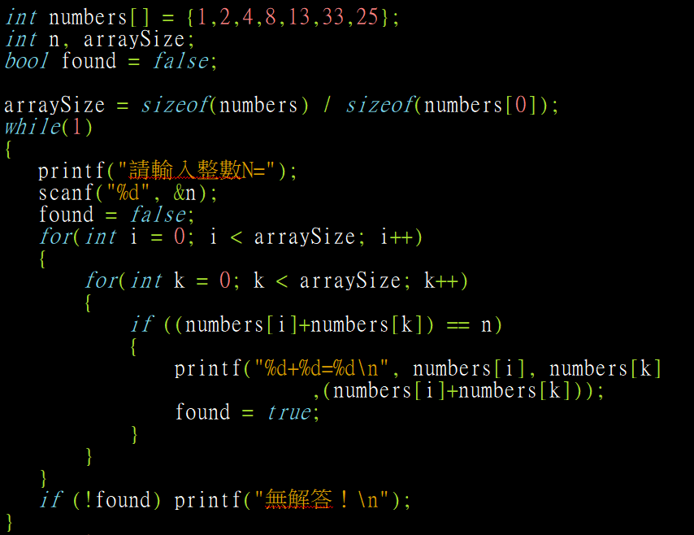
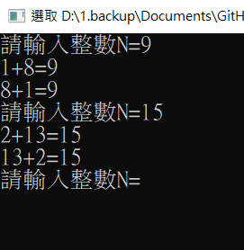
練習五參考程式碼 不太理想，重複輸出了！再改進一下！

Slide 35
泡泡排序法(Bubble sort)
『氣泡排序法』是一種非常簡單且容易的排序方法
將相鄰兩個資料捉對互相比較，依據比較結果，決定資料是否需要對調，由於整個執行過程，有如氣泡逐漸浮上水面，因而得名
第1回合
第2回合
第3回合
第4回合
完成
24 | 7 | 7 | 7
7 | 24 | 24 | 24
33 | 33 | 33 | 8
8 | 8 | 8 | 33
1 | 1 | 1 | 1
7 | 7 | 7
24 | 24 | 8
8 | 8 | 24
1 | 1 | 1
33 | 33 | 33
7 | 7
8 | 8
1 | 1
24 | 24
33 | 33
7
1
8
24
33
1
7
8
24
33
BubbleSort

Slide 36
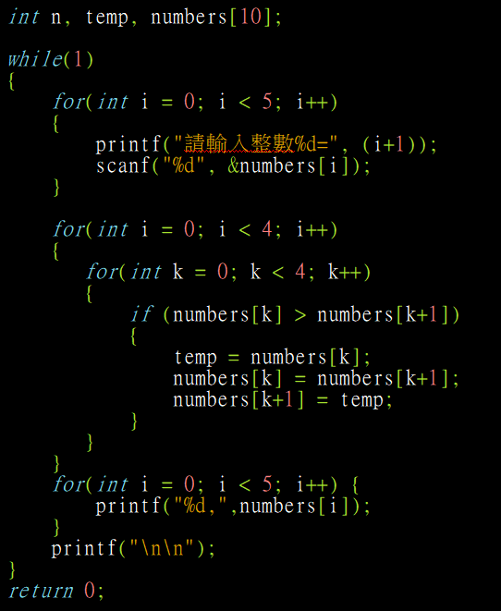
泡泡排序法參考程式碼
還可以稍微改進效率喔！
改一個小地方效率近乎快一倍。

Slide 37
多維陣列
太極生兩儀，兩儀生四象…..

Slide 38
多維陣列(一)
陣列若具有兩個索引稱為『二維陣列』、具有三個索引稱為『三維陣列』，依此類推。
可以將二維陣列以數學之矩陣來加以看待
二維陣列是由『列（Row）』與『行（Column）』組合而成。每一個元素恰恰落在特定之某一列的某一行。
橫列直行
 | 第一季 (第1行) | 第二季 (第2行) | 第三季 (第3行) | 第四季 (第4行)
總公司（第1列） | trades[0][0] | trades[0][1] | trades[0][2] | trades[0][3]
台南分公司（第2列） | trades[1][0] | trades[1][1] | trades[1][2] | trades[1][3]
高雄分公司（第3列） | trades[2][0] | trades[2][1] | trades[2][2] | trades[2][3]

Slide 39
多維陣列(二)
trades[0][0]
trades[0][1]
trades[0][2]
trades[0][3]
trades[1][0]
trades[1][1]
trades[1][2]
trades[1][3]
二維陣列可以使用表格或矩陣來加以示意
三維陣列則需要使用三度空間立體方塊圖形加以示意
更多維度的陣列則無法使用幾何圖形來示意，但存取方法也大同小異。
建議，盡量不超過3維陣列來儲存資料
很多語言有直接提供多維陣列宣告與配置(row-major/ column-major)。
C語言是採用row-major !
trades[2][0]
trades[2][1]
trades[2][2]
trades[2][3]
trades[3][0]
trades[3][1]
trades[3][2]
trades[3][3]

Slide 40
C多維陣列的宣告 以二維陣列為例—基本型
語法：
範例：
資料型態 陣列名稱[數量][數量];
int trades[12][5];
float values[6][100];

Slide 41
範例五 Pascal三角形
Pascal三角形定義如下圖：
用程式來產生看看
改用二維陣列呈現：
1 | - | - | - | -
1 | 1 | - | - | -
1 |  | 1 | - | -
1 |  |  | 1 | -
1 |  |  |  | 1
2
3
3
4
6
4
Example06_10

Slide 42
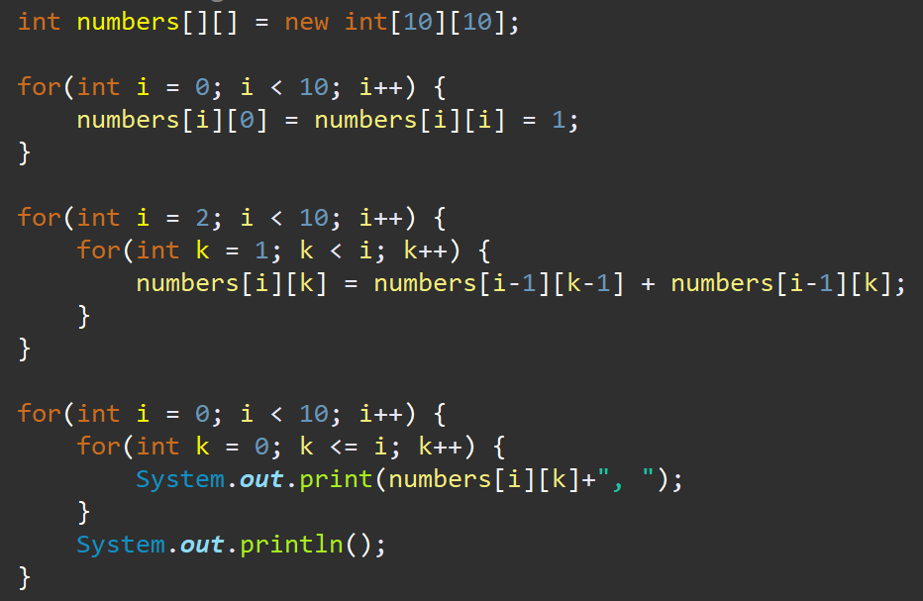
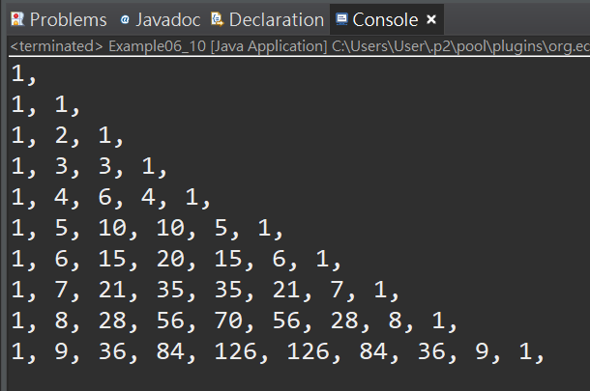
範例五參考程式碼 輸出要改進！

Slide 43
插隊一下 ----格式化輸出System.out.printf()
雖然不是一定要，但是面子工程還是要的。

Slide 44
Java中的格式化輸出
許多情況下，我們希望列印出來的資料能排列整齊，如此不但較為美觀，也較容易閱讀，這就必須仰賴格式化輸出方法：System.out.printf()。
兩個指令相通的：printf() / format()
基本上仿效C 語言的 printf ()指令，列印時需分辨數值的資料型態，再依此設定列印格式產生輸出。
語法如下：
System.out.printf(“列印文字與格式”, 變數_1, 變數_2, …);

Slide 45
列印文字與格式(簡表)
列印格式 | 輸出敘述 | 列印格式 | 輸出敘述
%c | 字元 | %o | 8 進位整數
%d | 十進位整數 | %x | 16 進位整數
%5d | 5 個位置整數 | \n | 換行(必須自己加！)
%s | 字串 | \t | 跳 Tab 格
%f | 浮點數列印 | \' | 印出單引號
%5.2f | 5 位數及2 小數點 | \" | 印出雙引號
%.2f | 浮點數及2小數點 | \\ | 印出反斜線
%後面加數字表示總共佔幾格；加小數點跟數字表示小數點顯示幾位數。
%後面加負號表示靠左對齊，如果加0表示前面如果有空位填就0
加 , 號表示要有千位分隔符號(每三位數一個 , )

Slide 46
格式化輸出 簡單範例
5
10
System.out.printf(“%d”, 123);
System.out.printf(“%5d”, 123);
System.out.printf(“%-5d”, 123);
System.out.printf(“%05d”, 123);
System.out.printf(“%10d”, 1234567);
System.out.printf(“%f”,3.456789f);
System.out.printf(“%5f”,3.4f);
System.out.printf(“%5.2f”,3.456789f);
System.out.printf(“%.2f”,3.456789f);
1 | 2 | 3
 |  | 1 | 2 | 3
1 | 2 | 3
0 | 0 | 1 | 2 | 3
 | 1 | , | 2 | 3 | 4 | , | 5 | 6 | 7
3 | . | 4 | 5 | 6 | 7 | 8 | 9
3 | . | 4 | 0 | 0 | 0 | 0 | 0
 | 3 | . | 4 | 6
3 | . | 4 | 6
無效的設定！
小數一定有六位數！

Slide 47
二維陣列初始化
再回到陣列主題吧

Slide 48
二維陣列初始化
宣告二維陣列並設定初始值。
語法：
例如：
資料型態 陣列名稱[ ][ ]={ {第一列元素的初始值},
{第二列元素的初始值},
：
：
{最後一列元素的初始值}};
int scores[][]={ {85,78,65},
{75,85,69},
{63,67,95},
{94,92,88},
{74,65,73} };

Slide 49
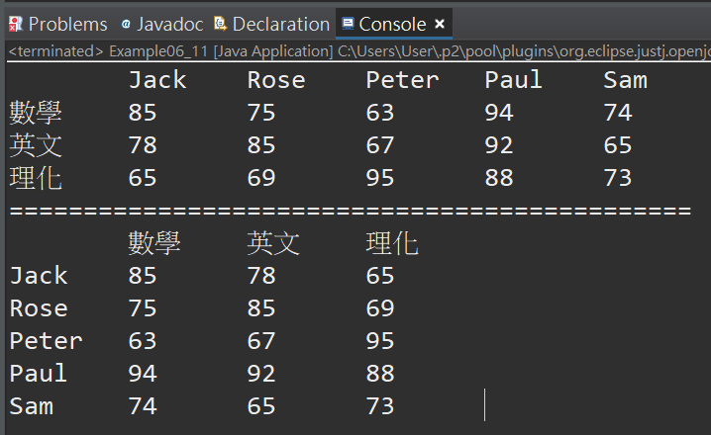
練習六 成績表輸出
按照前頁二維陣列範例，顯示五位學生的三科成績(兩種方式)。
資料如右：
三科目分別是：數學、英文、理化
請用橫式跟直式兩種方式輸出表格，如右。
int scores[][]={ {85,78,65},
{75,85,69},
{63,67,95},
{94,92,88},
{74,65,73} };
String names[] = {"Jack", "Rose", "Peter", "Paul", "Sam"};

Slide 50
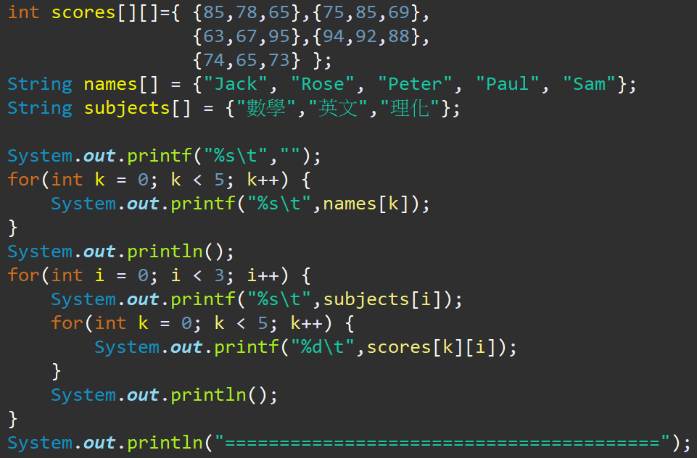
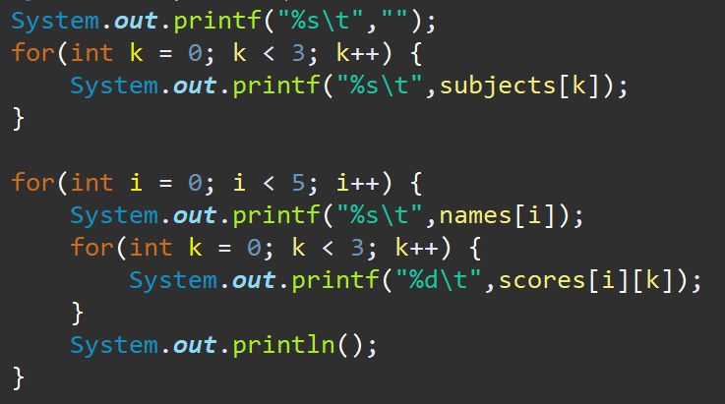
練習六參考程式碼

Slide 51
不對稱陣列
哎哎哎，歪….歪樓了～

Slide 52
不對稱陣列，不完整陣列
二維以上陣列，不是一定都要方方正正的！
因為生成時(new)可以不一樣！
舉例：
第一維產生五個，但是第二為產生時逐步遞增。 造成右圖那樣的不對稱陣列。
[0,0]
[1,0] | [1,1]
[2,0] | [2,1] | [2,2]
[3,0] | [3,1] | [3,2] | [3,3]
[4,0] | [4,1] | [4,2] | [4,3] | [4,4]
int yarray[][] = new int[5][];
for(int i = 0; i < 5; i++) {
yarray[i] = new int[i+1];
}

Slide 53
不對稱陣列，不完整陣列
使用時機
記憶體受限制時，為減少記憶體消耗，可以把某些特殊情況用不到的矩陣資料省下來。
例如上三角矩陣。
平行處理時，用不到的資料部分可以不要new出來占空間。
稀疏矩陣，某些情況其實陣列中資料大多為空，可以藉此減少空間占用。

Slide 54
陣列的自帶武功
物件導向，讓每一類別的物件都可以自帶武功。

Slide 55
常用的陣列自帶武功(糧草)
假如陣列宣告為：int myArray，那麼他常用的自帶武功與糧草有
myArray.length : 取得陣列長度。
myArray.clone() : 複製陣列。
myArray.equals( 別的陣列 ) : 判斷兩個陣列式相等
myArray.toString() : 將陣列內容轉成字串 如 "[1, 2, 3,5]"

Slide 56
Arrays Class大家長的福利
Arrays class是Java內建的，對陣列提供很多方便的操作。
常用功能：
Arrays.binarySearch( 參數很多種 ) : 幫你在陣列中用二元搜循法找標的資料。
Arrays.equals( 參數很多種 ) : 判斷兩個陣列是否相等。(跟前一頁的好像？)
Arrays.fill( 參數很多種 ) : 把陣列在指定範圍或全部填入指定資料內容。
Arrays.copyOf( 參數很多種 ) :複製陣列在指定範圍或全部的資料。
Arrays.sort( 參數很多種 ) :把陣列在指定範圍或全部按照”升序”排列。
還有個路人甲System也提供陣列複製功能，語法如下：
System.arraycopy(arraycopy(Object src, int srcPos, Object dest, int destPos, int length)

